Slide 1

Waterpixels
Réalisé par:
Souhaib ben Mabrouk
Khalil Braham
supervisé par:
Mme Florence Tupin
2022-2023
IMA-201

Slide 2
Sommaire
Mise en contexte
Analyse de l'existant
Présentation de l'algorithme
4. Exploitation des résultats
5. Comparaison avec SLIC
6. Conclusion

Slide 3
1.
Mise en contexte

Slide 4
1- Mise en contexte
Les superpixels (SP)
Des régions résultant d'une segmentation de bas niveau d'une image.
Une partition qui réduit la complexité de calcul des étapes de traitement suivantes et améliore leur robustesse.
Propriétés des (SP)
Homogénéité
Partition connectée
Adhérence aux limites de l'objet
Régularité
Les waterpixels (WP)
Une famille de méthodes de calcul de superpixels réguliers basées sur la transformation "Watershed"

Slide 5
2.
Analyse de l'existant

Slide 6
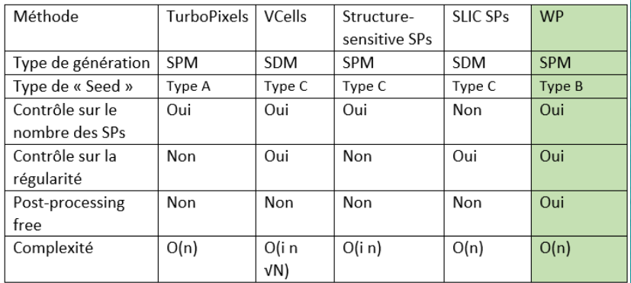
2- Analyse de l'existant
SPM : Shortest Path Methods
SDM : Shortest Distance Methods
I : Nombre d'itération
N : nombre de SP
Type A : Les « Seeds » sont indépendants du contenu de l’image.
Type B : Les « Seeds » sont dépendants du contenu de l’image.
Type C : initialement, les « Seeds » sont indépendants du contenu de l’image. Ensuite, ils sont itérativement raffinés pour devenir dépendant du contenu de l’image

Slide 7
3.
Présentation de l'algorithme

Slide 8
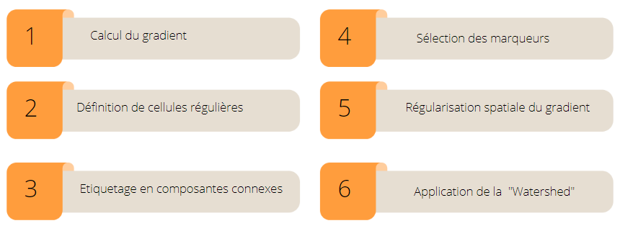
3- Présentation de l'algorithme

Slide 9
PRÉTRAITEMENT DES IMAGES
Filtre morphologique: Ouverture suivie d'une fermeture de taille s²/16
Objectif: Supprimer les détails plus petits que la surface de waterpixel attendue et qui ne doivent donc pas donner lieu à un contour de superpixel.

Slide 10
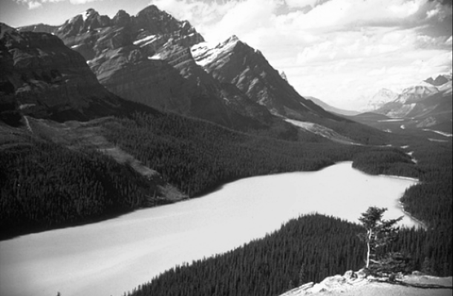
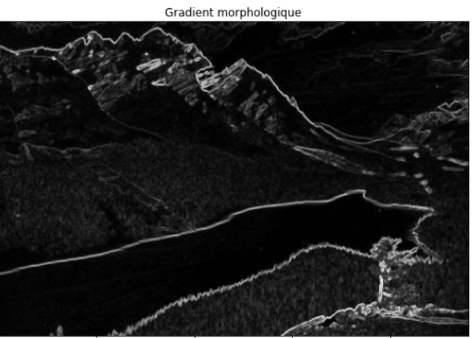
Calcul du Gradient (1/2)
Gradient morphologique : C’est la différence entre une dilatation et une érosion de l’image par le même élément structurant (SE).
Grad(f ) = (f ⊕ SE) − (f ⊖ SE)
C'est le gradient adopté pour les images en niveau de gris
Image en niveaux de gris
Gradient morphologique
Notes:
Robuste bruit / extraction des contours

Slide 11
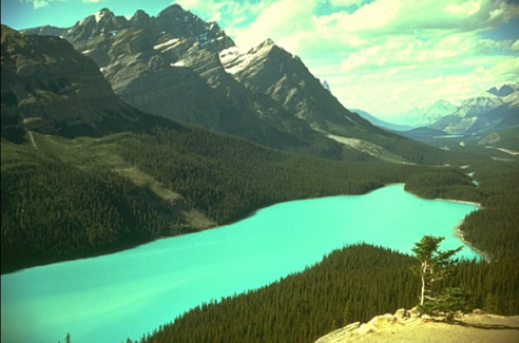
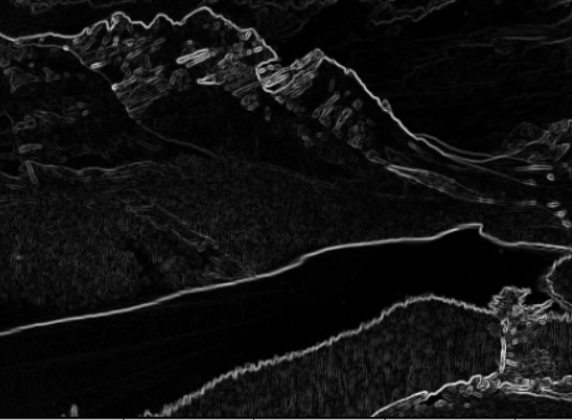
Calcul du Gradient (2/2)
Dans le modèle colorimétrique Lab la couleur est repérée par trois valeurs : L,a et b
Le gradient Lab: on effectue l’opération du gradient par le filtre de sobel sur la composante L de l’image
C'est le gradient adopté pour les images couleurs
Image en couleurs
Gradient lab
Notes:
L: luminance
a : allant du vert au rouge
b : allant du bleu au jaune

Slide 12
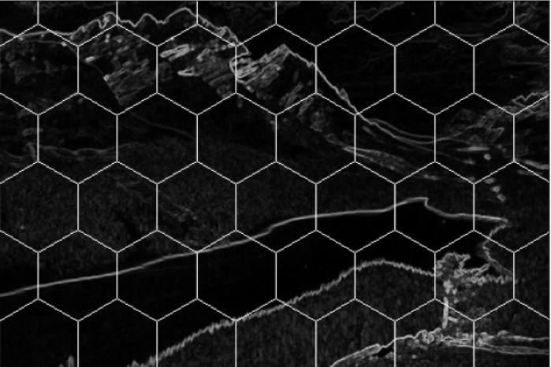
Définition de cellules régulières sur l'image
On définit les centres d'une grille hexagonale régulière isotrope.
Les centres des hexagones sont les points de références pour le calcul de la carte des distances
Notes:
Image draw

Slide 13

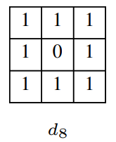
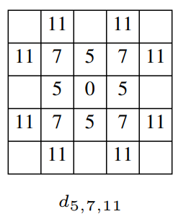
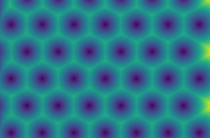
Distance de Chanfrein et carte de distance
Grille à cellules rectangulaires
Grille à cellules hexagonales
Notes:
Image draw

Slide 14
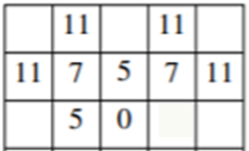
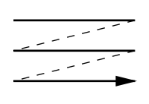
Distance de Chanfrein et Principe de propagation de l'information
Initialisation: 0 pour les centres et ∞ ailleurs
Premier balayage : de l’image de gauche à droite et de haut en bas en utilisant le demi-masque avant
Calcul : DM(x+2,y+2)=min(DM(x+i,y+j)+mij) pour tous les points (i,j) du demi-masque
Demi-masque avant
Balayage avant
Notes:
Image draw

Slide 15
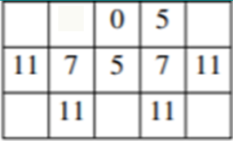
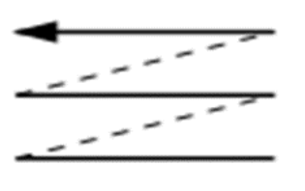
Distance de Chanfrein et Principe de propagation de l'information
Deuxième balayage : de l’image de droite à gauche et bas en haut en effectuant le même calcul avec le demi masque arrière
Demi-masque arrière
NB: Le résultat obtenu nécessite un seuillage afin de rendre les hexagones non connexes.
Balayage arrière
Notes:
Image draw

Slide 16
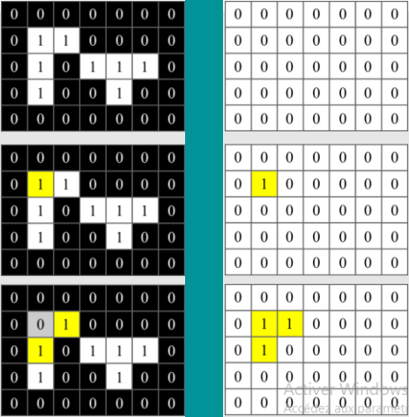
Etiquetage en composantes connexes
1- Méthode de remplissage:
cet algorithme consiste à :
- nbLabels = 0
-Tant qu'il y a des pixels à 1
1) Appel à une fonction récursive : Le pixel prend comme label nbLabels et se met à 0 ; Traiter de la même manière les pixels 4-connexes avec P jusqu'à ce qu'il n'y en ait plus aucun
2) nbLabels ++
3) prochain pixel à 1

Slide 17
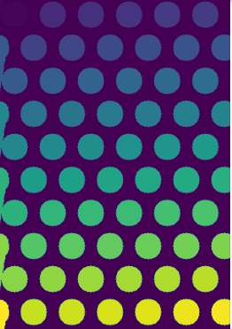
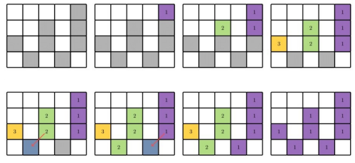
Etiquetage en composantes connexes
2- Méthode linéaire:
On itère sur tous les éléments de l’image d’entrée et on accorde un label à chaque élément dépendamment de son voisinage,
Etiquetage des cellules

Slide 18

Sélection des marqueurs
3 cas se présentent:
1.Pas de minimum local de gradient dans la cellule : on choisit le centre de la cellule comme marqueur
2. Il existe un unique minimum local dans la cellule : on choisit ce pixel comme marqueur. C’est le cas typique.
3. Il existe plus qu’un minimum local dans la cellule : on choisit la composante connexe de plus grande taille comme marqueur
Sélection des marqueurs

Slide 19
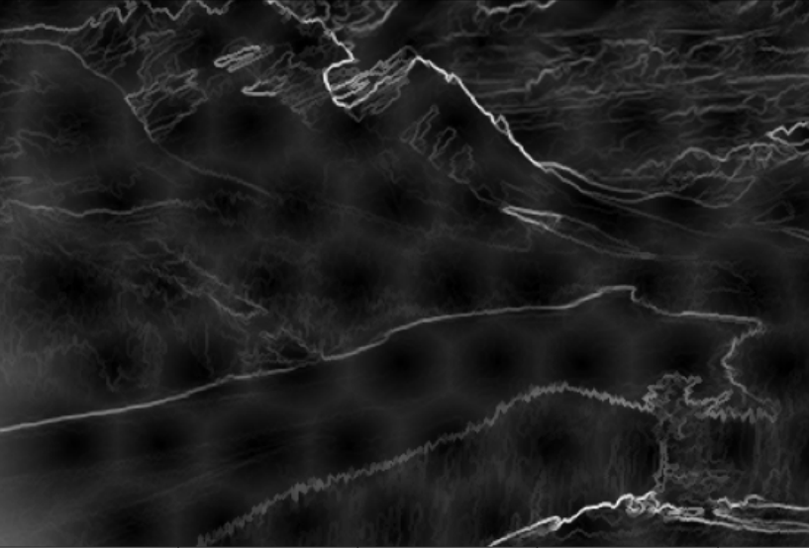
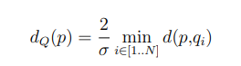
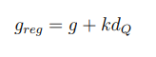
Régularisation spatiale du gradient
Avec d la Fonction distance de chaque pixel aux composantes connexes qi :
Pour chaque pixel, le gradient spatialement régularisé est égal à :
Régularisation spatiale du gradient
-> Introduire un compromis entre l’adhérence aux limites et la régularité

Slide 20
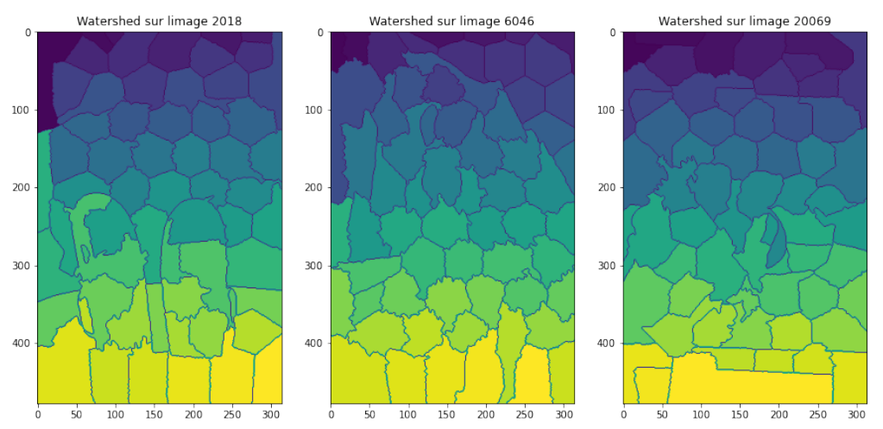
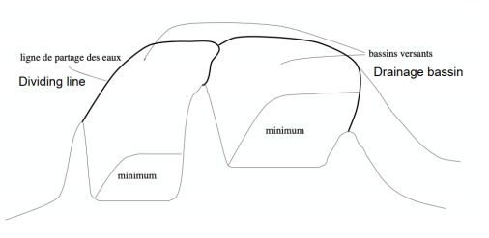
Application de la transformation watershed
PRINCIPE
Recherche des régions séparées par les lignes de crêtes de l'image.
Pixels de forte intensité (blancs) -> des sommets
Pixels de faible intensité (noir) -> des fonds de vallées
Watershed appliqué à plusieurs images

Slide 21
4.
Exploitation des résultats

Slide 22
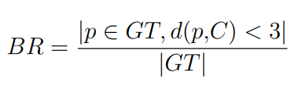
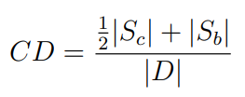
Métriques d’évaluation
1- Boundary recall est défini comme le pourcentage de pixels de contour GT référence qui se situent dans un rayon strictement inférieur à celui de l’objet
2- La densité des contours est définie comme le nombre de superpixels de contour divisé par le nombre total de total de pixels

Slide 23
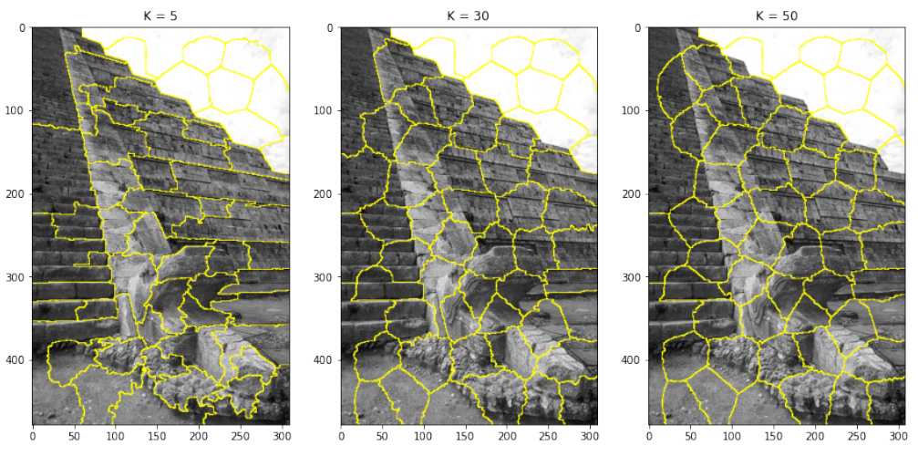
Variation du paramètre de régularisation K
En augmentant la valeur de K, les superpixels convergent vers des formes régulières tout en perdant en adhérence avec les contours des objets.

Slide 24
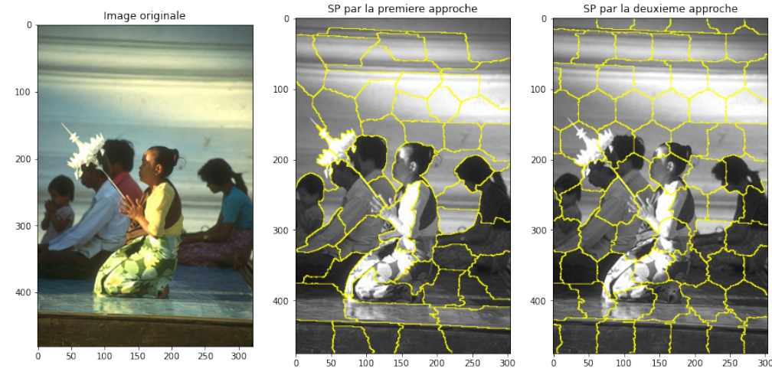
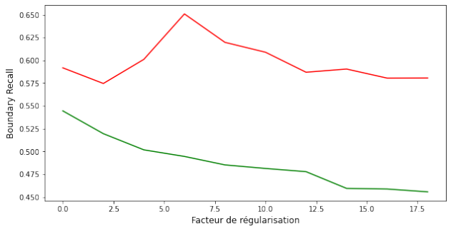
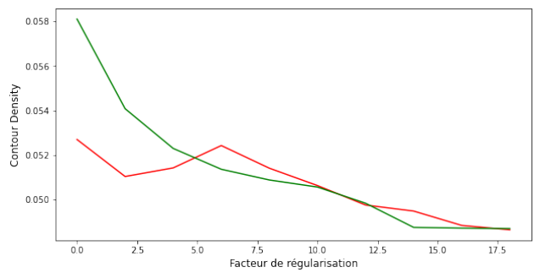
Comparaison entre les deux approches
Approche 1
Approche 2
Boundary recall en fonction de k
Approche 1
Approche 2
On remarque que les superpixels de l'approche basée sur les minimums du gradient ( première image) montre une adhérence aux contours des objets meilleure que celle de la deuxieme approche basée sur les centres des cellules.
Contour density en fonction de k
Notes:
Reminder approche 1 chniya w approche 2 chniya

Slide 25
5.
Comparaison avec SLIC

Slide 26
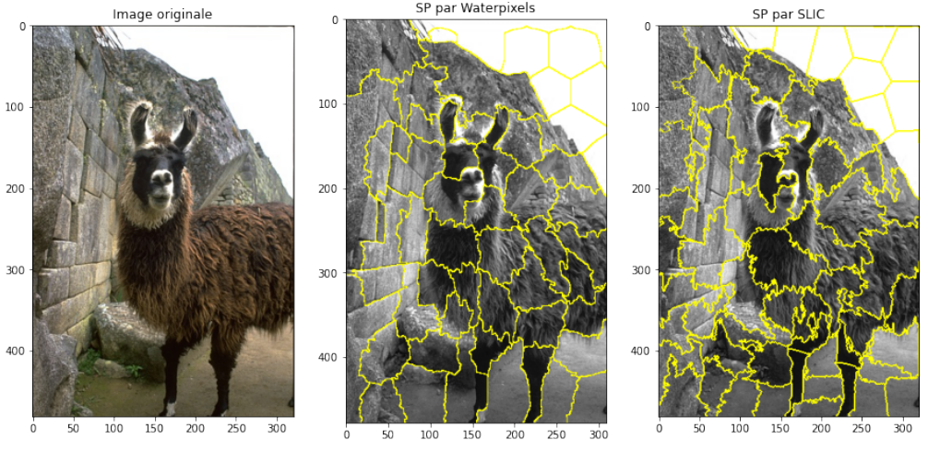
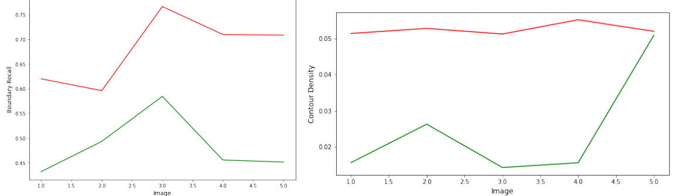
Comparaison avec SLIC
Waterpixels
SILC
Boundary recall sur 5 images
Waterpixels
SILC
Les courbes des métriques calculées sur 5 images différentes montrent une performance meilleure de notre algorithme par rapport à SLIC.
De plus, Waterpixels permet de contrôler en avance le nombre de superpixels.
Contour density sur 5 images
Notes:
Fazet l nombre prédéfini

Slide 27
6.
Conclusion

